Slide 1
Object oriented design
Basisprincipes

Slide 2
Inleiding
Inleiding
Lifecycle
Refactoring
DRY
KISS
SOLID

Slide 3
Inleiding
OOD is een hulpmiddel om onderhoudbare code te schrijven
Onderhoudbaar?
Leesbaar
Aanpasbaar
Uitbreidbaar
Beschrijft aanbevelingen waaraan we ons moeten houden tijdens software ontwikkeling

Slide 4
Lifecycle
Inleiding
Lifecycle
Refactoring
DRY
KISS
SOLID

Slide 5
Lifecycle
Lifecycle van een programma:
Analyse: ontwerp van het programma “Wat doet het”?
Ontwikkeling: creatie van het programma “Hoe doet het?”
Testing: controle dat het programma correct werkt “Doet het het correct?”
Release: ingebruikname door eindgebruikers
Onderhoud: aanpassingen na release / oplossen fouten
Analyse
Ontwikkeling
Testing
Release
Onderhoud

Slide 6
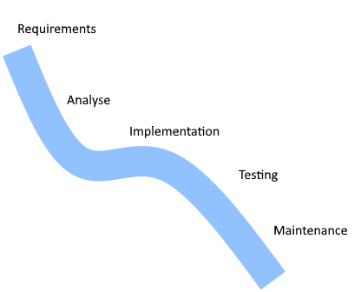
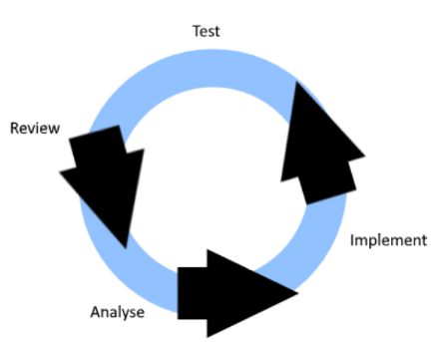
Lifecycle
Twee grote manieren om programma’s te ontwikkelen:
Waterfall
Scrum
Sprint 1 Sprint 2 Sprint 3

Slide 7
Lifecycle
OOD wordt vooral gebruikt in de stap Onwikkeling
Begint van een bestaande analyse (cf. OOA)
Gaat zich focusen op de vraag:
Hoe lossen we dit probleem het best op?

Slide 8
Refactoring
Inleiding
Lifecycle
Refactoring
DRY
KISS
SOLID

Slide 9
Refactoring
Code aanpassen zonder een functionele aanpassing
Werking blijft hetzelfde
Code leesbaarder maken
Code flexibeler maken naar de toekomst
Voorbeeld:
string test = "Wim";
Kunnen we ook schrijven als:
var username = "Wim";
Functioneel niets gewijzigd. Wel:
Betere naamgeving variabele (leesbaarheid)
Gebruik van var i.p.v. expliciet type (standaardisering)

Slide 10
Refactoring
Bestaande code verbeteren zonder aanpassingen te doen aan functionaliteit
Stapsgewijs code beter maken
Code schrijven is een continue process!

Slide 11
DRY
Inleiding
Lifecycle
Refactoring
DRY
KISS
SOLID

Slide 12
DRY
Don’t Repeat Yourself
Code zo schrijven dat we maximaal bestaande code herbruiken
Verlaagt kans op fouten
Herbruik van bestaande geteste code geeft zekerheid
Zelf het wiel uitvinden is duur en tijdsintensief

Slide 13
KISS
Inleiding
Lifecycle
Refactoring
DRY
KISS
SOLID

Slide 14
KISS
Keep It Simple Stupid
Concepten versimpelen
Complexe problemen verdelen in kleinere, minder complexe stukken
Duidelijke naamgeving
Simpel is niet altijd korter, de duidelijkheid primeert!

Slide 15
SOLID
Inleiding
Lifecycle
Refactoring
DRY
KISS
SOLID

Slide 16
SOLID
Acroniem van 5 verschillende principes
Principes waaraan geschreven code moet voldoen:
Single Responsibility Principle
Open/Closed Principle
Liskov’s Substitution Principle
Interface Segregation Principle
Dependency Inversion Principle
We gaan elk van de principes in detail bekijken in de volgende slides

Slide 17
SOLID
Single Responsibility Principle
Elke klasse heeft één verantwoordelijkheid
Logica centraliseren op één plek en deze herbruiken
Uitbreiding van het DRY principe
Bij fouten: aanpassing slechts op één plek!

Slide 18
SOLID
Single Responsibility Principle
Oefening
In de solution Ucll.OOD.Basis.Oefeningen zit het project SRP. Dit project zorgt ervoor dat je mensen kan toevoegen met een rijksregisternummer. Je kan enkel geldige rijksregisternummers registreren.
De bestaande code werkt, maar hanteert niet het SRP principe. Vul de ValidateSSN methode aan van de Validators class, en implementeer deze in de bestaande code.

Slide 19
SOLID
Open/Closed Principle
Code moet open zijn voor uitbreidingen
Code moet gesloten zijn voor aanpassingen
Nieuwe functionaliteiten mogen (idealiter) geen invloed hebben op bestaande code
We kunnen natuurlijk niet elke uitbreiding voorzien, dus voorzichtig zijn dat we onze code niet té complex maken (KISS)

Slide 20
SOLID
Open/Closed Principle
Oefening
In de solution Ucll.OOD.Basis.Oefeningen zit het project OCP. Dit project neem verschillende soorten inkomsten aan, zoals: netto-inkomen, avond toeslag, … en telt deze op en geeft het resultaat terug.
We krijgen echter te horen dat de business verwacht dat er nog een 10-tal toeslagen gaan toegevoegd worden de komende 2 jaar. Zorg ervoor dat de methode TotalIncomeCalculator.CalculateTotal hier vlot mee om kan, zonder dat we deze telkens moeten gaan aanpassen als er een toeslag bijkomt.
Maak met andere waarde de CalculateTotal open voor uitbreidingen, maar gesloten voor aanpassingen.

Slide 21
SOLID
Liskov’s Substitution Principle
Polymorfisme stelt dat we parent class kunnen vervangen door een child class
We kunnen zo dus een methode gebruiken voor verschillende types (dankzij polymorfisme)
LSP stelt dat onze code niet mag breken wanneer we een child class aanleveren aan een methode

Slide 22
SOLID
Interface Segregation Principle
Een interface mag enkel methodes bevatten die elke implementatie gebruikt
We willen geen methodes implementeren die eigenlijk niet nuttig zijn
Oplossing: lightweight interfaces schrijven
Het uiterste vermijden: geen interface per methode!

Slide 23
SOLID
Interface Segregation Principle
Oefening
In de solution Ucll.OOD.Basis.Oefeningen zit het project ISP. In dit project hebben een IGeneralStore interface, die geïmplementeerd wordt door twee grote internetwinkels die zowat alles verkopen. We gaan ons programma echter uitbreiden dat we ook lokale winkels gaan toevoegen.
We gaan een winkel FashionShop toevoegen, die enkel make-up en kleren verkoopt, en een ComputerShop, die enkel hard- en software verkoopt.
Voeg twee classes toe, en refactor de bestaande code zodat we het interface segregation principle niet verbreken.

Slide 24
SOLID
Dependency Inversion Principle
Parameters gaan we doorgeven via parent class of via interface declaraties (interface)
We kunnen zo methodes herbruiken voor alle classes die de interface implementeren
We kunnen zo de implementatie wijzigen, zonder de achterliggende code moeten aan te passen

Slide 25
SOLID
Dependency Inversion Principle
Oefening
In de solution Ucll.OOD.Basis.Oefeningen zit het project DIP. In dit project hebben een manager, die werknemers coacht.
Deze werknemers zijn onderverdeeld in types en kunnen aan een manager toegewezen worden. De manager class is echter afhankelijk van deze types.
Stel, we willen ook analisten toewijzen aan een manager, dan moeten we redelijk wat aanpassingen doen.
Verwijder de afhankelijkheid op het specifiek type, en zorgt ervoor dat we via DIP makkelijk verschillende soorten werknemers kunnen toewijzen aan een manager.

Slide 26
SOLID
Conlusie
Door de 5 principes van OOD te hanteren, kunnen we onze code beschermen tegen code die per aanpassing moelijker wordt om te onderhouden
Vaak na verloop van tijd => refactoring!
Oplossing van de oefeningen zijn terug te vinden in solution Ucll.OOD.Basis.Oplossingen

